Slide 1
KULIAH I + KULIAH II
PERTUMBUHAN EKONOMI DAN PEMBANGUNAN BERKELANJUTAN
-shk-

Slide 2
PEMBANGUNAN BERKELANJUTAN (PB)
Pendekatan PB (Munasinghe M. , 1993):
- memuat pendekatan ekonomi (efisiensi dan pertumbuhan)
- memuat pendekatan ekologis (SDA)
- memuat pendekatan sosial (kemis- kinan, keadilan)
PB bertumpu pada kondisi SDA, Kuali-tas Lingkungan dan Kependudukan

Slide 3
Pendekatan Pembangunan Berkelanjutan (Sustainable Development Approach)
ECONOMIC OBJECTIVE
Efficiency/Growth
Income Distribution
Employment
Targetted Assistance
Environmental Assesment
Valuation
Internalisation
SOCIAL OBJECTIVE
Poverty/Equity
ECOLOGICAL OBJECTIVE
Natural Resources
Participation
Consultation
Pluralism

Slide 4
SUMBERDAYA (ASET) MASYARAKAT
HUMAN CAPITAL (SDM)
SOCIAL & INSTITUTIONAL ASSETS (SD KELEMBAGAAN)
NATURAL RESOURCES (SDA)
MAN MADE ASSETS
(SD KAPITAL)

Slide 5
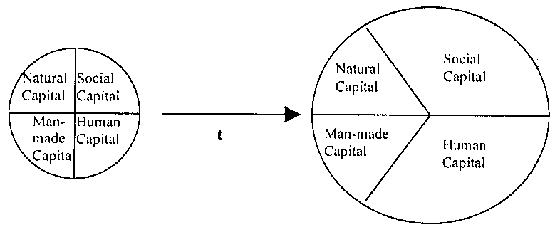
Sustainability tercapai apabila perkembangan Humam Capital dan Social capital > Natural Capital dan Man Made Capital

Slide 6
Social Capital (SC) → Kelembagaan
Peningkatan SC dengan memelihara dan pembinaan organisasi lokal (yang pada umumnya lebih mengenal masyarakat lokal)
Pengembangan Human Capital (HC) → Pemberdayaan SDM:
- Pendidikan - Kesehatan/Gizi
- Prasarana dll.

Slide 7
Bagaimana NC dan MMC ??
Natural Capital (NC = Natural Resource) → Stock relatif tetap malah menghabis
Man Made Capital (MMC) terkena apek Penyusutan
Pertumbuhan HC dan SC harus > dari NC dan MMC

Slide 8
Pembangunan Berkelanjutan :
Dalam pemanfaatan SDA → dijaga keutuhan fungsi ekosistemnya (keterkaitan, keanekaragaman, keselarasan dan keberlanjutan)
Dampak pembangunan terhadap lingkungan diperhitungkan dengan menerapkan AMDAL sehingga dampak negatif dikendalikan dan dampak positif dikembangkan

Slide 9
Pembangunan Berkelanjutan :
(Cont. ..)
Memperhatikan kepentingan generasi yang akan datang → ingin mengusahakan tercapainya transgenrational equity
Dalam pengambilan keputusan berwawasan jangka panjang (perubahan lingkungan berlangsung dalam kurun waktu jangka panjang) → (cara konvensional ??)

Slide 10
Pembangunan Berkelanjutan :
(Cont. ..)
Memperhitungkan komponen lingkungan dan penyusutan SDA yang tak dipasarkan (non marketable components) seperti nilai keutuhan sumberdaya hayati di hutan, bebas polusi, penciutan stok SDA karena dipakai dalam pembangunan (depletion resource stock)

Slide 11
AKTIVITAS PEMBANGUNAN
Y = f(L, K, R, T, S)
Y = Keluaran
L = Tenaga Kerja
K = Kapital
R = Jumlah SDA
T = Teknologi
S = Faktor Sosial

Slide 12
PEMANFAATAN SD/SDA → DALAM KERANGKA PEMBANGUNAN EKONOMI
DIARAHKAN TERHADAP TARGET PENINGKATAN KESEJAHTERAAN MASYARAKAT MELALUI PROSES PERTUMBUHAN (GROWTH), PROSES PEMERATAAN (EQUITY) DAN KEBERLANJUTAN (SUSTAINABILITY)

Slide 13
ISUE PENGELOLAAN SDA
Brp lama penduduk dunia dpt bertahan dan bergantung pada SDA yang langka
Lokasi Cadangan SDA umumnya jauh dari yang memerlukan
Tendensi pergeseran pemenfaatan SDA Renewable ke SDA Non Reneawble
Pemanfaatan yang tidak bijak → Jangka pendek→ harga relatif SDA yang rendah, Common Property, dll.

Slide 14
ISUE PENGELOLAAN SDA (Cont. )
Kurang mempertimbangkan aspek lingkungan dlm pemanfaatan SDA → Memburuknya lingkungan
Semakin tergantung kpd SDA yang semakin rendah kualitasnya
Peran yang diberikan kpd mekanisme pasar dalam menentukan bgmn SDA dikelola sepanjang waktu

Slide 15
KECENDERUNGAN KEBUTUHAN SDA DAN LINGKUNGAN
Peningkatan D yang cepat akan bahan baku dan energi
Peningkatan polusi/perusakan lingkungan >< upaya mencapai lingkungan yang baik
Perdagangan internasional dan investasi dalam pemanfaatan SDA yang meningkat
Peningkatan upaya menemukan sumber SDA yang baru, teknologi, barang subsitusinya serta sistem pengelolaannya

Slide 16
KECENDERUNGAN KEBUTUHAN SDA DAN LINGKUNGAN (Cont. ..)
Peningkatan perhatian thd pengelolan sda milik bersama (angkasa luar, Antartika, perikanan samudra bebas dll.
Peningkatan kesadaran untuk menciptkan kebijakan secara internasional dlm menanggulangi persoalan bersama dlm SDA
Adanya persaingan yang semakin meningkat dlm menghasilkan barang → semakin ketat persaingan pemanfaatan SDA

Slide 17
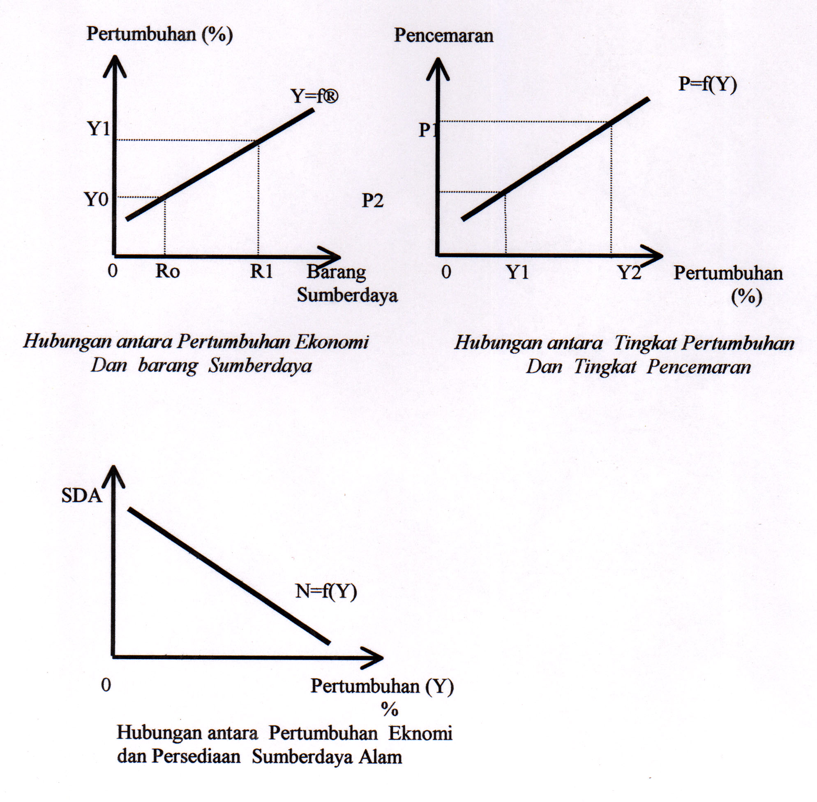

Slide 18
CONTOH UPAYA PEMANFAATAN PERIKANAN DLM KERANGKA PB
AB = Rent (π) maksimum
TR, C
Slope TR = Slope C
A
H
C = c(E)
D
TR
B
G
O
E’
E*
E₀
E

Slide 19
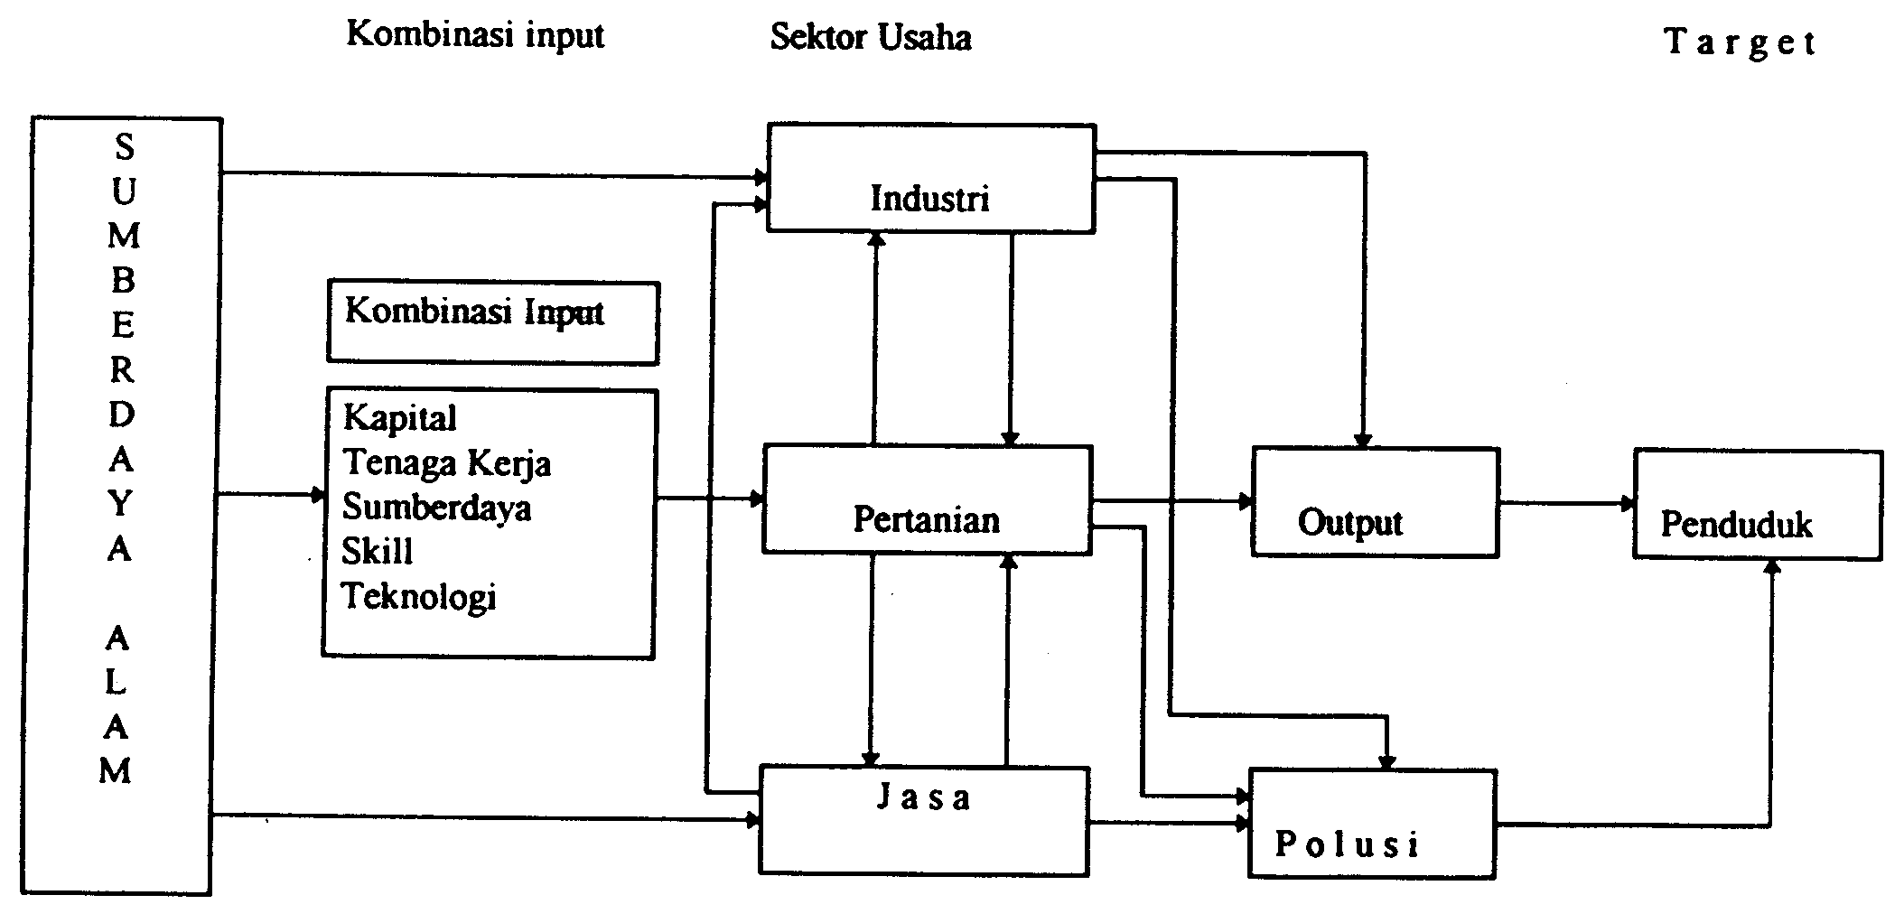
Keterkaitan antara Penduduk, Sektor Ekonomi, SDA dan Lingkungan

Slide 20
RENUNGAN ??
Bagaimana caranya agar kekayaan SDA yang kita miliki dpt meningkatkan kualitas hidup rakyat
Bagaimana merencanakan pengelolaan SDA secara bijak dan lestari → Tanpa merusak lingkungan
Apakah kita bisa menemukan cara-cara untuk menghindari kesalahan yang dibuat bangsa maju, dgn perencanaan yg lebih baik dan teliti
→ Sustainable development ?

Slide 21

TERIMAKASIH
the End

